Slide 1
R語言

Slide 2
串列List

Slide 3
串列（List）是一種具有很大彈性的物件，在串列內可以有不同屬性的元素，例如， 字元、字串或數值。也可擁有不同的物件， 例如， 向量（Vector）、矩陣（Matrix）、因子（factor）、數據框（Data Frame）或其它串列（List）。
數據框（data frame）可以視為數個向量所組成的串列（list）物件，但是數據框受限於各向量長度必須相同，串列則無此限制。

Slide 4
建立串列(Create a list)
將baskets.NBA2016.Team 矩陣物件建立成一個串列，同時此串列內容除了有basket.NBA2016.Team 物件外，還有2 個字串，分別是字串"California" 代表隊名，字串"2016-2017" 代表季度。
lin=c(7,8,6,11,9,12)
jordon=c(12,8,9,15,7,12)
baskets.nba2016.team=rbind(lin,jordon)
colnames(baskets.nba2016.team)=c("1st","2nd","3rd","4th","5th","6th")
baskets.nba2016.team
baskets.cal=list("california","2016-2017",baskets.nba2016.team)
baskets.cal

Slide 5
建立串列物件 – 物件元素含名稱(The object element contains the name)
建立串列時，同時為物件元素命名所使用的也是list( ) 函數。
baskets.newcal=list(teamname="california",season="2016-2017",score.info=baskets.nba2016.team)
baskets.newcal

Slide 6
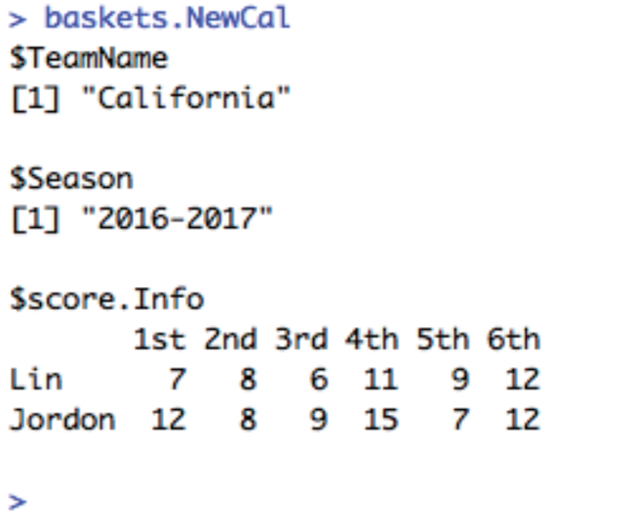
獲得串列內物件元素內容(The content of the list element)
使用"$" 符號取得串列內物件元素內容
baskets.newcal$Teamname
baskets.newcal$season
baskets.newcal$score.info
baskets.newcal$score.info[2,4]

Slide 7
負索引的應用(Application of negative index)
負索引的應用，所傳回的串列將不含第1 筆物件元素TeamName。
baskets.newcal[-1]

Slide 8
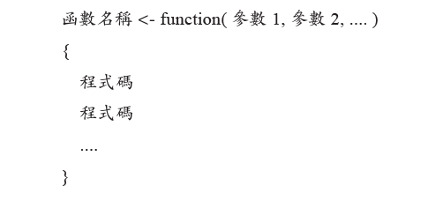
撰寫函數

Slide 9
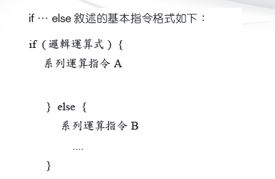
if ⋯ else 敘述
程式可讀性增加

Slide 10
實例ch12_1.R： 假設1 度電費是50 元， 為了鼓勵節約能源， 如果一個月使用超過200 度，電費將改成加收總價的15％。如果電費有小於1 元，以四捨五入處理。
ch12_1=function(deg,unitprice=50)
{
net.price=deg*unitprice
if(deg>200)
{
net.price=net.price*1.15
}
round(net.price)
}
ch12_1(250)

Slide 11
for 敘述
這是一個廻圈的敘述，可用於向量的物件操作，它的使用格式如下：
for ( 廻圈索引 in 區間 ) 單一運算指令
如果是有多個運算指令，則使用格式如下：
for ( 廻圈索引 in 區間 ) {
系列運算指令
⋯⋯
}

Slide 12
實例ch12_17.R：計算系統內建數據集state.region，屬於"North Central" 有多少個州。
ch12_17=function(n)
{
counter=0
for (i in n)
{
if(i=="North Central")
counter=counter+1
}
print(counter)
}
state.region
ch12_17(state.region)

Slide 13
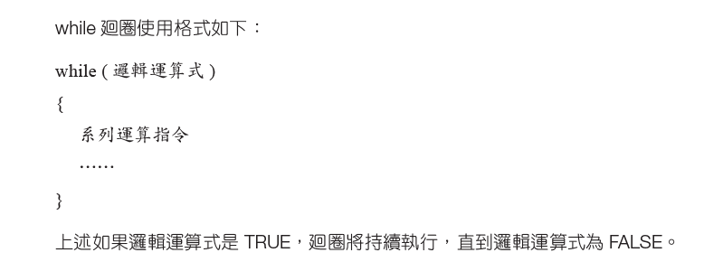
while 廻圈

Slide 14
使用while 廻圈計算1 到n 之總和。
ch12_21=function(x)
{
sumx=0
while(x>=0)
{
sumx=sumx+x
x=x-1
}
return(sumx)
}
ch12_21(10)

Slide 15
使用read.csv( )函數讀取這個檔案資料，這個函數的基本使用格式如下：
read.csv(file, header = TRUE, sep =" ,", quote ="\"", dec =".", ⋯)
file：csv 為延伸檔名的檔案。
header：檔案第 1 列是變數名稱，預設是 TRUE。
sep：數據分隔符號，對於 CSV 檔案而言預設是 ","。
quote：字元兩邊是用雙引號。
dec：指定小數點格式，預設是 "."。

Slide 16
使用read.csv( ) 函數讀取ReportCSV.csv 檔案。
excelCSV=file.path("d:/rbook/a.csv")
xCSV=read.csv(excelCSV,sep=",")

Slide 17
END

